Slide 1
数字逻辑设计进级实验
实验简介
数字逻辑设计进级实验
Notes:
时间：周四 14:00~17:00
地点：电三楼412、414

Slide 2
实验简介
实验目标
  通过设计数字系统基本部件和简单数字系统，为后续设计计算机处理器(CPU)和硬件系统打下坚实基础
  掌握利用硬件描述语言、可编程逻辑器件和电子设计自动化(EDA)工具，设计实现数字系统的方法和技术
实验环境和工具
  Nexys4-DDR开发板或在线实验平台(vlab.ustc.edu.cn)
  Verilog HDL-2001，Vivado 2019.1
数字逻辑设计进级实验
Notes:
时间地点：周四下午 2:00~5:00，电三楼412，414

Slide 3
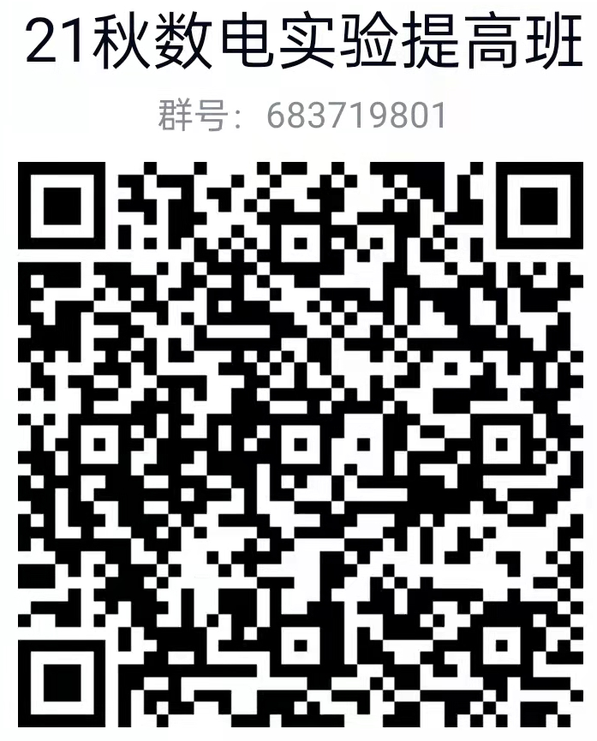
实验简介(续)
时间地点
  周四下午 2:00 ~ 5:00
  电三楼412，414
课程QQ群
  21秋数电实验提高班，683719801
数字逻辑设计进级实验

Slide 4
实验内容
实验1 编码器与译码器 （1周）
实验2 运算器与寄存器 （1周）
实验3 有限状态机 （1周）
实验4 计数器 （1周）
实验5 寄存器堆 （1周）
实验6 存储器 （2周）
实验7 综合设计 （2周）
数字逻辑设计进级实验

Slide 5
实验成绩
实验检查：80%
实验报告：20%
按时检查和提交报告：延迟 ≤ 1周，最多只能得分80%；延迟 ≤ 2周，最多只能得分60%；延迟超过2周，不得分
奖励成绩：按时且超额完成实验内容，对超额部分的创意、检查和报告情况，奖励不超过满分的20%
数字逻辑设计进级实验

Slide 6
实验检查和报告
实验检查
  实验仿真结果
  实验下载后运行结果
  回答问题，例如设计思路、解释代码……
实验报告
  内容包括但不限于：逻辑设计（数据通路和状态图）、核心代码、仿真/下载结果、结果分析、实验总结、意见/建议等，最后附上设计和测试文件
  Word格式，文件名：LabHn_学号-姓名_vi，其中n表示实验序号，i为报告版本号
严禁抄袭，否则作零分处理！
数字逻辑设计进级实验

Slide 7
截止时间一览表
实验项目 | 开始时间 | 截止时间
 |  | 检查100% | 检查80% 报告100% | 检查60% 报告80% | 报告60%
实验1. 编码器与译码器 | 10月21日 | 10月28日 | 11月4日 | 11月11日 | 11月18日
实验2. 运算器与寄存器 | 10月28日 | 11月4日 | 11月11日 | 11月18日 | 11月25日
实验3. 有限状态机 | 11月4日 | 11月11日 | 11月18日 | 11月25日 | 12月2日
实验4. 计数器 | 11月11日 | 11月18日 | 11月25日 | 12月2日 | 12月9日
实验5. 寄存器堆 | 11月18日 | 11月25日 | 12月2日 | 12月9日 | 12月16日
实验6. 存储器 | 11月25日 | 12月9日 | 12月16日 | 12月23日 | 12月30日
实验7. 综合设计 | 12月9日 | 12月23日 | 12月30日 | 1月6日 | 1月13日
数字逻辑设计进级实验

Slide 8
The End
数字逻辑设计进级实验

